Slide 1

操作备忘

Slide 2
树莓派
为树莓派WiFi配置静态IP
https://blog.csdn.net/u013178472/article/details/78574878
实际上，只要把/etc/dhcpcd.conf文件中eth0相关的那一段（6行）复制到文件底部，将eth0接口改为wlan0，指定想要的IP即可(eth为有线网口，wlan为无线网口）
但要求所指定的IP与路由器在同一网段下，且该IP不能被其他设备占用，因此往往先从桌面将树莓派连接到路由器，ifconfig命令查看当前IP，然后就指定该IP为静态IP
# 使用 vi 编辑文件，增加下列配置项
vi /etc/dhcpcd.conf
# 指定接口 wlan0
interface wlan0
# 指定静态IP，/24表示子网掩码为 255.255.255.0
static ip_address=192.168.1.20/24
# 路由器/网关IP地址
static routers=192.168.1.1
# 手动自定义DNS服务器
static domain_name_servers=114.114.114.114

Slide 3
树莓派
设置开机自动运行：
$sudo vi /etc/rc.local
例1.
在第一段注释代码之下添加：
/bin/bash teamviewer &
即在开机时自动使用bash运行teamviewer程序
例2.
在第一段注释代码之下添加：
/usr/bin/python /home/pi/my_program.py &
即在开机时自动使用python解释器运行*.py脚本
命令末尾的&表示在后台运行程序，否则树莓派可能无法引导

Slide 4
GIT Cheat Sheet
整理自Git教程 - 廖雪峰的官方网站：
https://www.liaoxuefeng.com/wiki/0013739516305929606dd18361248578c67b8067c8c017b000
Debian系列安装git
$ sudo apt-get install git
Windows安装：https://git-scm.com/downloads
设置
$ git config --global user.name "Your Name"
$ git config --global user.email "email@example.com"
注意git config命令的--global参数，用了这个参数，表示你这台机器上所有的Git仓库都会使用这个配置
当然也可以对某个仓库指定不同的用户名和Email地址。

Slide 5
GIT Cheat Sheet
$ git branch dev
$ git checkout dev
Switched to branch 'dev'
创建新的分支dev并切换到该分支
$ mkdir learngit
$ cd learngit
$ pwd
/Users/michael/learngit
$ git init
Initialized empty Git repository in /Users/michael/learngit/.git/
$ git checkout -b dev
Switched to a new branch 'dev'
通过git init命令把这个目录变成Git可以管理的仓库
$ git branch -d dev
Deleted branch dev (was b17d20e).
merge之后删除分支dev
$ git add readme.txt
将文件添加到git仓库
$ git branch -D dev
Deleted branch dev (was b17d20e).
$ git commit -m "wrote a readme file"
将文件提交到git仓库
放弃修改直接删除分支dev
$ git status
查看git仓库当前状态，并提示下一步操作
$ git diff readme.txt
查看本地文件和git仓库的区别
$ git log
查看提交记录
$ git log --pretty=oneline

Slide 6
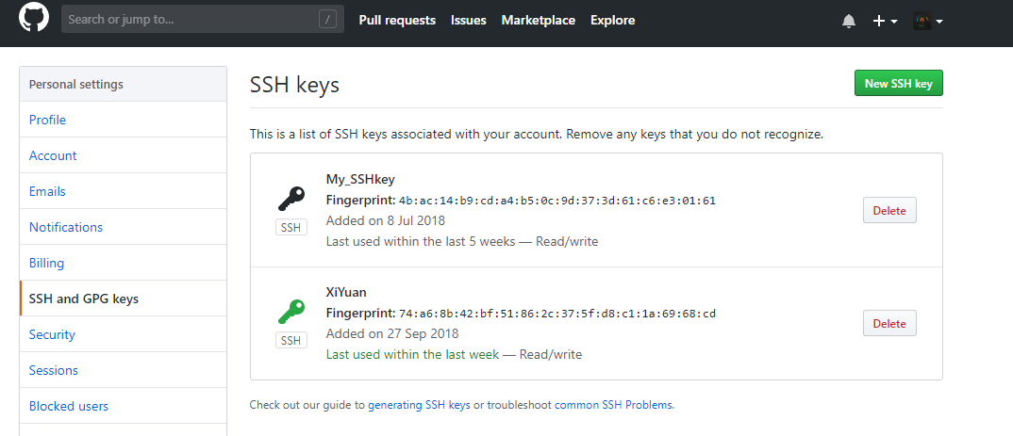
GIT Cheat Sheet
将本地库关联到远程
ssh-keygen -t rsa –C example@example.com
密码可设置为空
将本地生成的id_rsa.pub添加到SSH key
在GitHub建立新的仓库，按提示操作
git remote add origin git@github.com:LiRengithub/Sort.git
若将其他分支例如dev推送到远程则:git push origin dev
git push -u origin master
git checkout -b MergeSort
git pull origin MergeSort
将远程分支MergeSort拉取到本地MergeSort

Slide 7
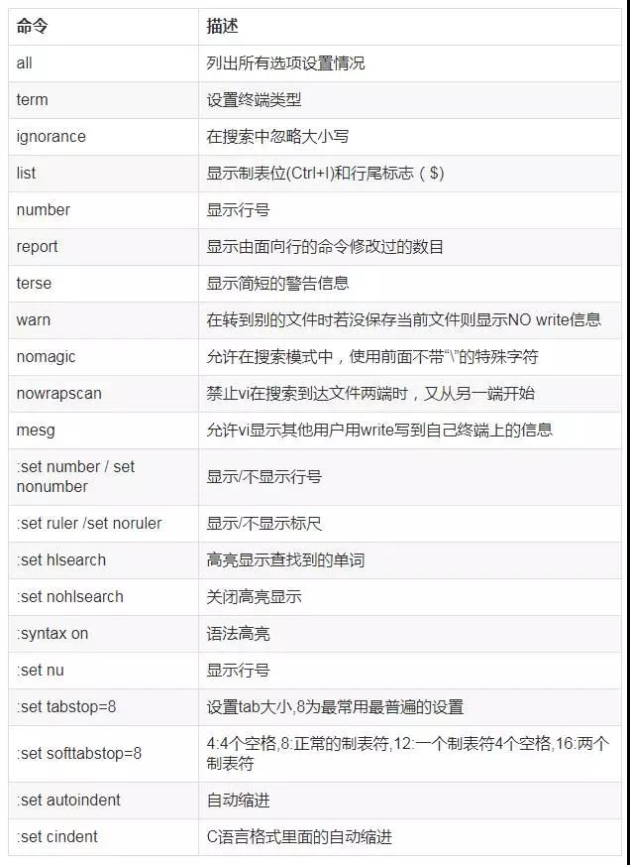
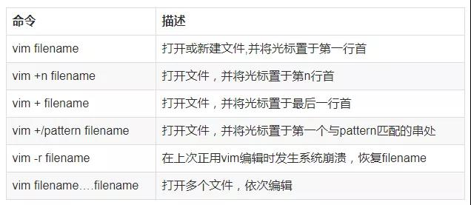
VI/VIM
配置vim
http://www.cnblogs.com/lansh/archive/2010/08/19/1803378.html
作者：杨玉杰
来源：http://www.jianshu.com/p/6aa2e0e39f99
进入vim

Slide 8
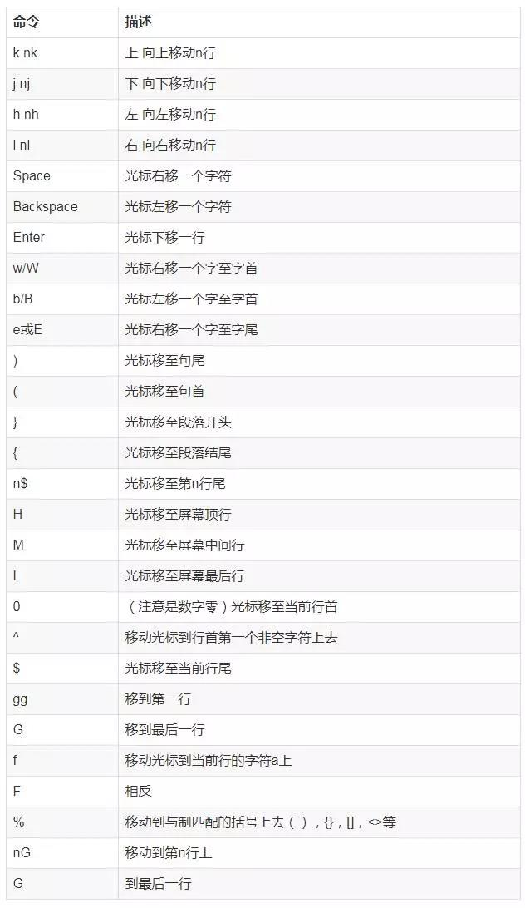
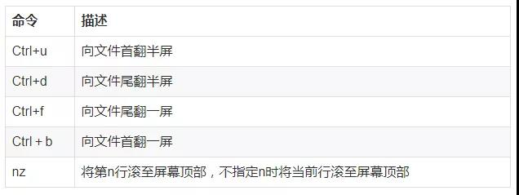
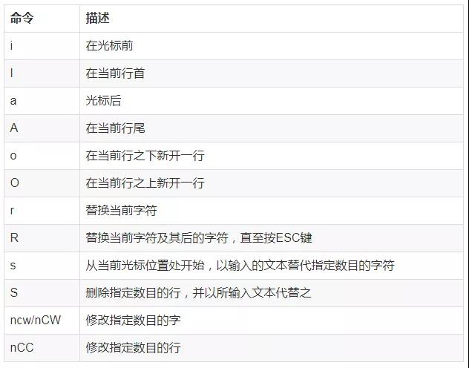
VI/VIM
移动光标
屏幕滚动
插入文本

Slide 9
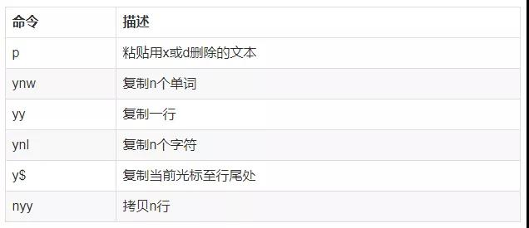
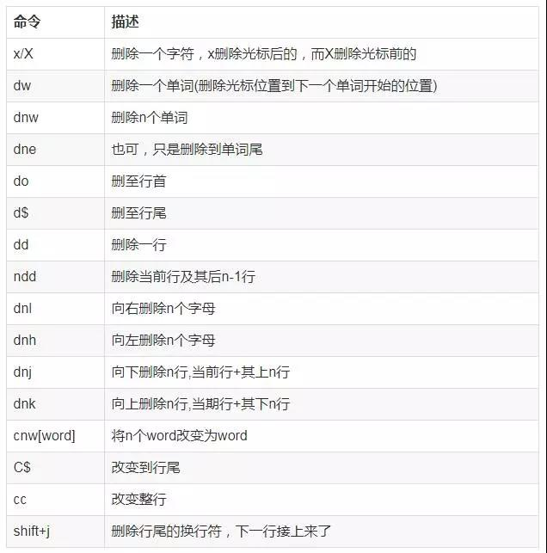
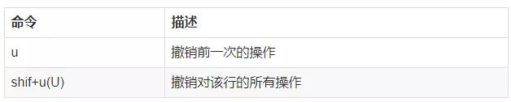
VI/VIM
复制粘贴
删除命令
撤销

Slide 10
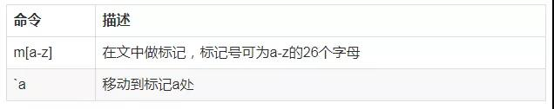
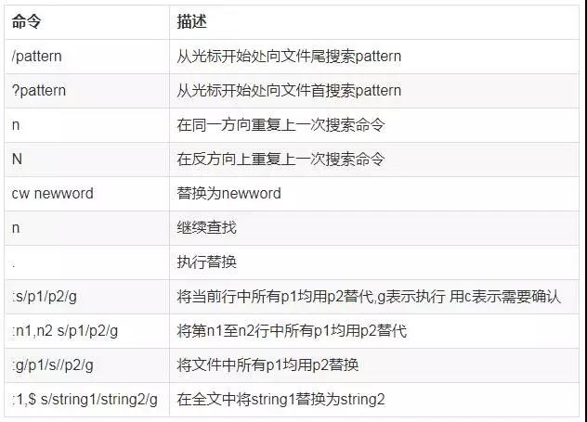
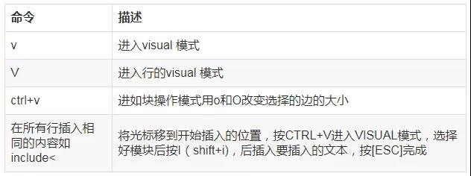
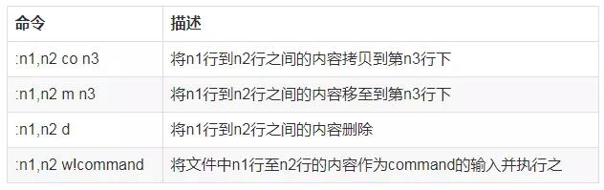
VI/VIM
书签
搜索及替换
visual模式
行方式命令
若不指定n1，n2，则表示将整个文件内容作为command的输入

Slide 11
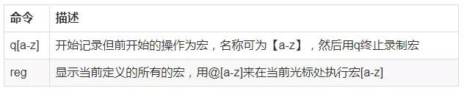
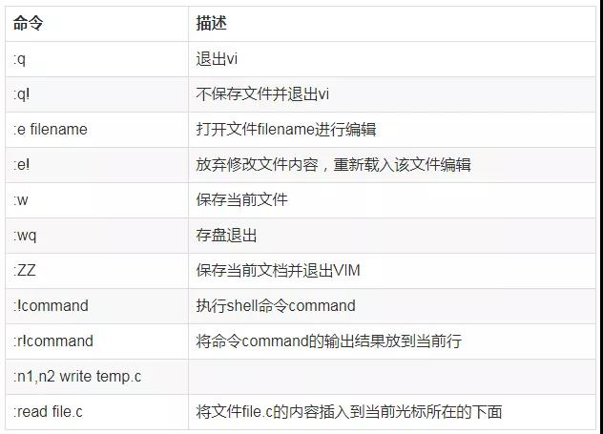
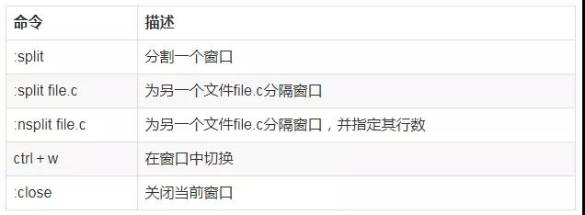
VI/VIM
宏
文件及其他
窗口操作

Slide 12
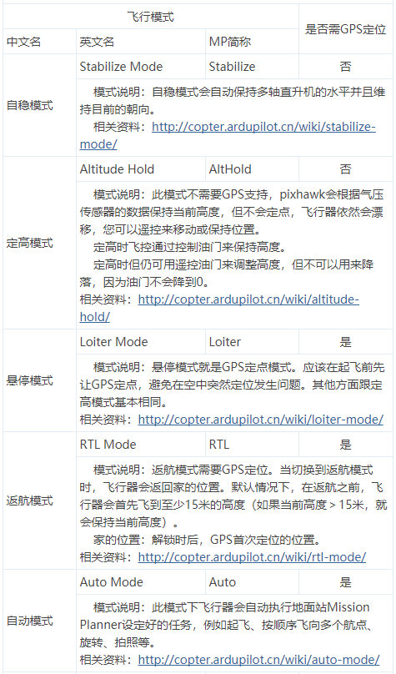
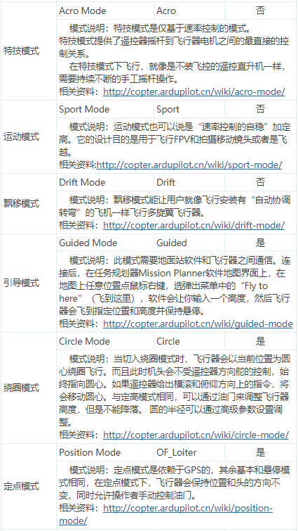
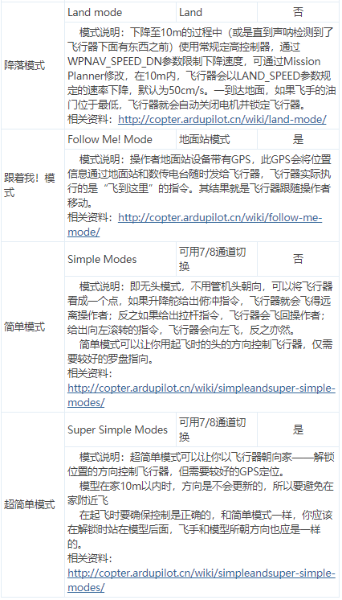
https://blog.csdn.net/xiaoshuai537/article/details/60465851
Pixhawk飞行模式
http://www.moz8.com/thread-36543-1-105.html

Slide 13
Pixhawk查看飞行日志
https://blog.csdn.net/xazzh/article/details/72814567

Slide 14
Linux公社资源站_Linux公社-Linux系统门户网站
https://linux.linuxidc.com/index.php
Linux公社FTP 根位于 ftp1.linuxidc.com
ftp://ftp1.linuxidc.com/
用户名：ftp1.linuxidc.com
密码：www.linuxidc.com
C++教程™
https://www.yiibai.com/cplusplus/
Linux命令大全(手册)_Linux常用命令行实例详解_Linux命令学习手册
http://man.linuxde.net/
物联网开发中心_智能硬件设备云服务接入平台_机智云
https://dev.gizwits.com/zh-cn/developer/
机智云物联网开发者社区_智能硬件及开源硬件Gokit论坛
http://club.gizwits.com/forum.php
菜鸟教程 - 学的不仅是技术，更是梦想！
http://www.runoob.com/
gcc链接外部函数库，比如数学函数库 - liming0931的专栏 - CSDN博客
https://blog.csdn.net/liming0931/article/details/7003266
网址备份
Welcome to DroneKit-Python’s documentation!
http://python.dronekit.io/
使用DroneKit控制无人机 - DarrenChan陈驰 - 博客园
https://www.cnblogs.com/DarrenChan/p/7847199.html
A*算法应用[转] - 前程明亮 - 博客园
https://www.cnblogs.com/0zcl/p/6242790.html
DJI 大疆创新官网 - 未来无所不能
https://www.dji.com/cn
ROS/Tutorials - ROS Wiki
http://wiki.ros.org/ROS/Tutorials
Ubuntu 16.04.5 LTS (Xenial Xerus)
http://releases.ubuntu.com/16.04/
Arduino - Home
https://www.arduino.cc/
Arduino中文社区 - Powered by Discuz!
https://www.arduino.cn/
How-To-Ask-Questions-The-Smart-Way
https://github.com/FredWe/How-To-Ask-Questions-The-Smart-Way/blob/master/README-zh_CN.md
OpenEdv-开源电子网
http://www.openedv.com/forum.php

Slide 15
TensorFlow
神经网络教程 | tensorfly
http://www.tensorfly.cn/home/?cat=4
第一章: 利用神经网络识别手写数字 | tensorfly
http://www.tensorfly.cn/home/?p=80
介绍 | TensorFlow 官方文档中文版
http://www.tensorfly.cn/tfdoc/get_started/introduction.html
The Python Standard Library — Python 2.7.15 documentation
https://docs.python.org/2/library/index.html
Documentation — SciPy.org
https://www.scipy.org/docs.html
NumPy Reference — NumPy v1.15 Manual
https://docs.scipy.org/doc/numpy/reference/
The mplot3d Toolkit — Matplotlib 3.0.2 documentation
https://matplotlib.org/tutorials/toolkits/mplot3d.html#sphx-glr-tutorials-toolkits-mplot3d-py

Slide 16
pip .ReadTimeoutError: HTTPSConnectionPool(host='files.pythonhosted.org', port=443): Read timed out.
2018年08月01日 18:49:02 weixin_42309501 阅读数：1316更多
个人分类： Tsinghua
pip install *** --default-timeout=1000

